Slide 1
선형회귀모델 비교
2024-01-01~2025-11-26 전국 미세먼지 데이터

Slide 2
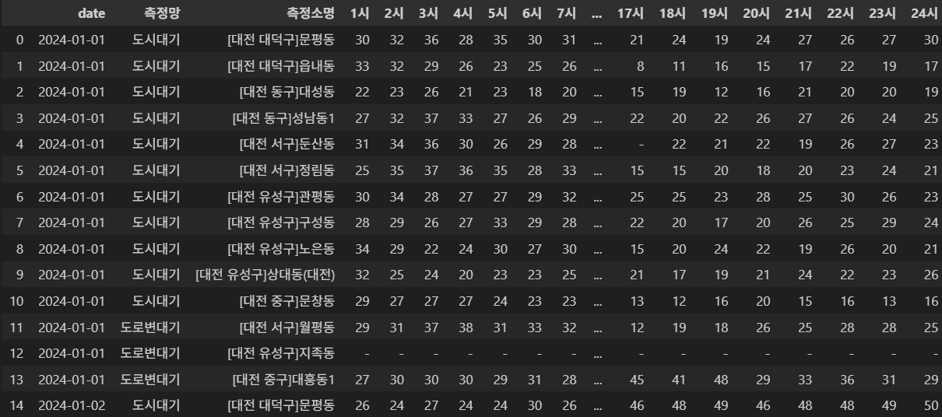
데이터세트
출처 : airkorea - PM10,PM2.5
데이터 구조

Slide 3
데이터전처리
필요성
시간별 데이터가 1시, 2시, … 24시처럼 가로(wide) 형태로 존재
결측치가 - 등 문자로 포함됨
측정소 정보가 여러 컬럼(지점ID, 측정소명, 지점 등)에 흩어져 있음
예측 모델에 필요한 시계열 정보(lag, rolling) 부재
구조 변환
데이터를 date, station, hour, pm10 형태로 역피봇
결측치 보간, 시간단위 = “1시”->1 int 변환
결측치 보간
3시 값이 비어있는 경우 2시->4시 사이 데이터의 평균값을 넣어 결측 보완
날짜 기반 파생 변수 생성
모델이 계절·요일 패턴을 학습할 수 있도록 다음 변수 생성
month (월)
day (일)
weekday (요일)
is_weekend (주말 여부)
효과:
미세먼지의 계절성·요일성 반영
시계열 특징(lag/rolling) 생성
미세먼지 농도는 직전 시간 농도에 강하게 의존하여 Station 별 lag/rolling 생성
직전 관측값
lag1 : 1시간 전 미세먼지
lag24 : 24시간 전 미세먼지
이동평균(rolling features)
rolling3 : 최근 3시간 평균
rolling24 : 최근 24시간 평균
유효데이터 필터링
lag1이 존재하는 데이터만 사용
Int 데이터 standard scailing으로 정규화
대상 : 주말, lag, rolling, 요일 등의 int data

Slide 4
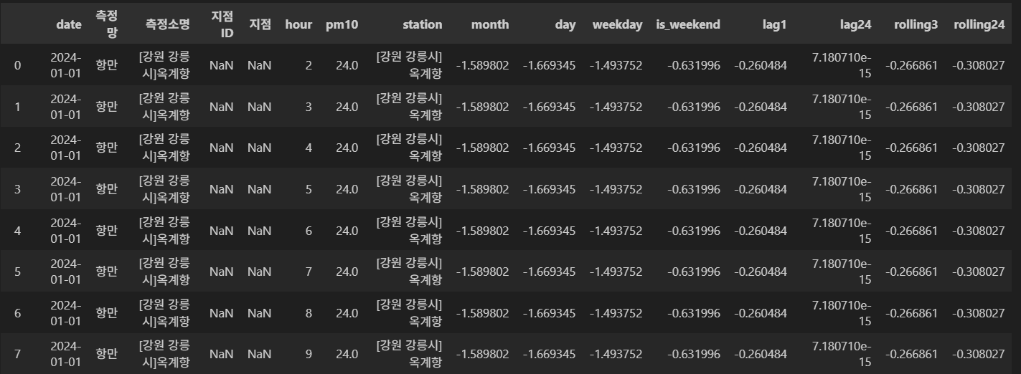
데이터전처리 - 결과

Slide 5
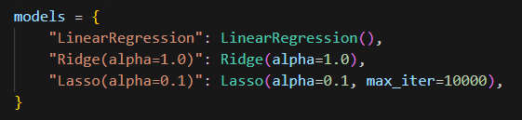
선형모델
scikit-learn의 LinearRegession, Ridge, Lasso 예측성능 비교
모델별 특징:
선형 회귀 기반 예측 모델 구성
학습 데이터 구성 (X_train, y_train)
입력 특징(feature)
시간/날짜 정보: hour, month, day, weekday, is_weekend
시계열 정보: lag1, lag24, rolling3, rolling24
이 중 대부분은 StandardScaler로 정규화 (hour는 원본 값 사용)
타깃(target)
y_train = pm10
각 시간대의 실제 미세먼지 농도(시계열 레이블)
학습/검증 데이터 분리
X_train, y_train : 과거 80% 날짜 구간
X_test, y_test : 이후 20% 날짜 구간
*시계열 순서를 유지한 Train/Test Split으로 미래 데이터에 대한 예측 성능을 검증

Slide 6
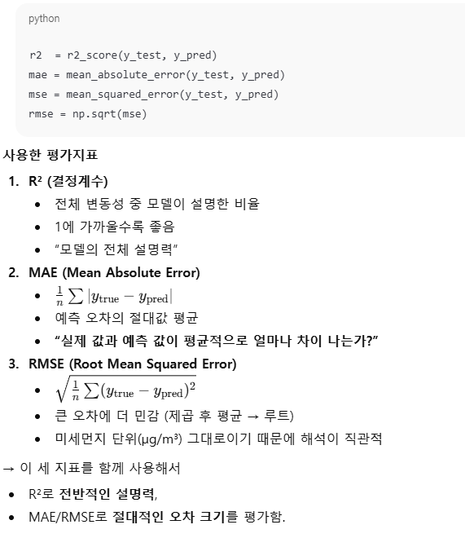
학습 절차
동일한 전처리/특징/Train데이터를 사용
fit(X_train, y_train)으로 각 모델별 회귀 계수 학습
학습된 모델에 X_test를 넣어 y_pred(예측 PM10) 생성
세 모델 모두 완전히 같은 데이터로 학습·검증 → 공정한 비교
검증지표

Slide 7
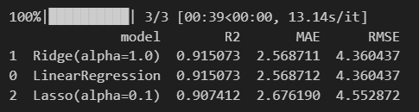
성능비교
LinearRegression vs Ridge
R², MAE, RMSE가 거의 동일
데이터가 선형 구조를 잘 따르고 있어 규제로 계수를 조절하더라도 성능 차이가 거의 없음
*두 모델 모두 안정적인 선형 예측 모델로 사용 가능
Lasso(α=0.1)
R²가 약간 낮고, MAE/RMSE도 조금 더 큼
L1 정규화로 일부 feature 계수가 0에 가까워지면서 정보 손실 발생
*변수 선택 효과는 있지만, 이 데이터에서는 오히려 성능이 다소 감소

Slide 8
결론
모델 선택 기준
높은 R² (설명력)
낮은 MAE/RMSE (실제 오차 크기)
계수 안정성 및 과적합 가능성
Ridge(α=1.0)
LinearRegression과 동급의 성능(R² ≈ 0.915)
L2 정규화로 계수가 안정적 → 과적합 위험 최소화
실제 서비스/실증 단계에서 사용하기에 가장 적합한 모델로 선택
LinearRegression
기본 Baseline 모델로 활용
Ridge와 거의 동일 성능 → “정규화 전·후 비교용 기준 모델”
Lasso(α=0.1)
변수가 매우 많을 때는 유용하지만
이번 데이터에서는 주요 feature까지 일부 약화되면서 성능이 다소 떨어지는 것으로 확인
결론
전처리된 시계열·날짜 특성을 이용해 Linear, Ridge, Lasso 세 모델을 동일 조건에서 학습·검증한 결과, Ridge와 Linear가 가장 높은 설명력(R²≈0.915)과 낮은 오차(RMSE≈4.36)를 보여 최종 예측 모델로 선택
Lasso는 변수 선택 효과는 있었으나, 본 데이터에서는 다소 성능 저하를 보임

Slide 9
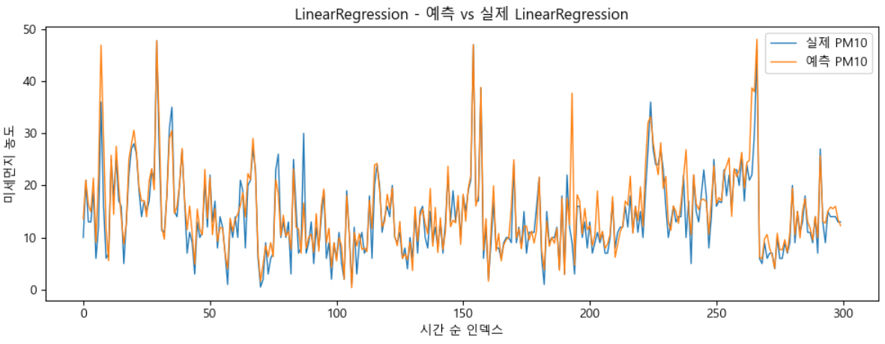

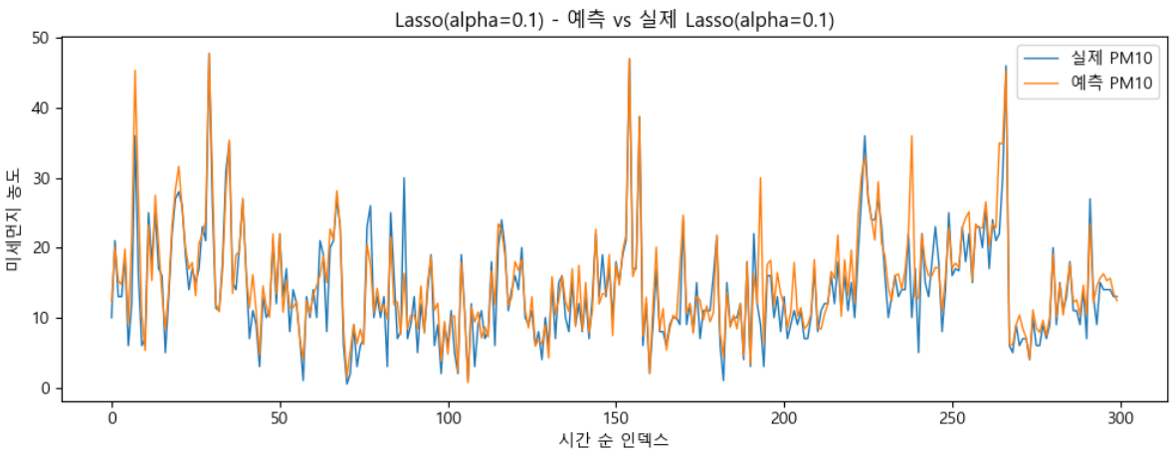
모델별 비교 예측 시각화 (상위 300)

Slide 10
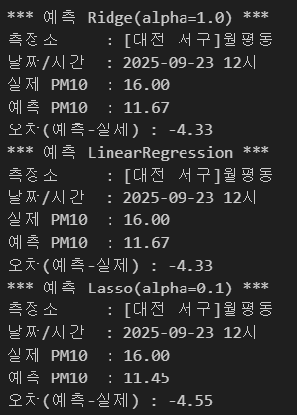
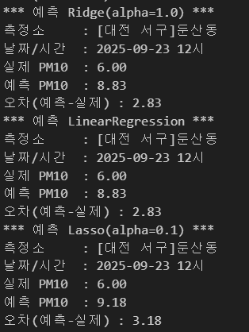
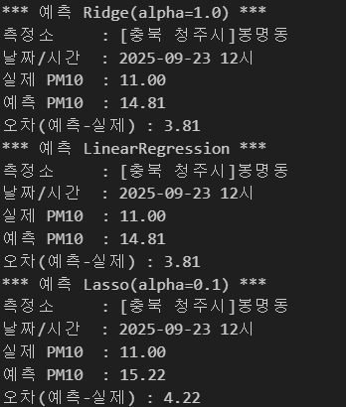
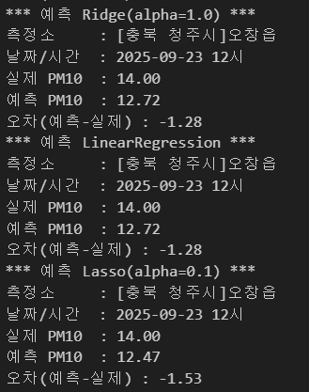
2025년 9월 23일 모델별 미세먼지 예측 비교
측정소 : "[대전 서구]월평동", "[대전 서구]둔산동","[충북 청주시]오창읍", "[충북 청주시]봉명동"

Slide 11
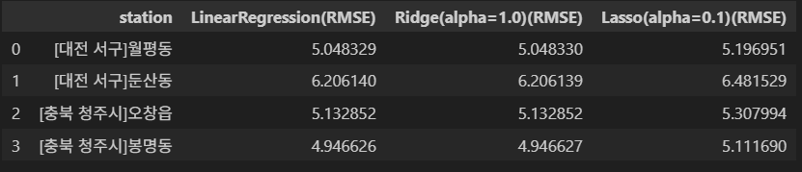
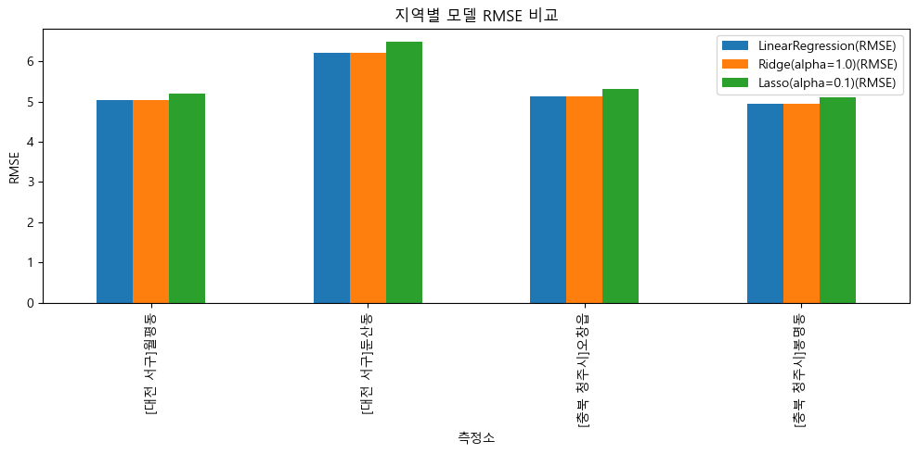
2025년 9월 23일 모델별 미세먼지 예측 비교
측정소 : "[대전 서구]월평동", "[대전 서구]둔산동","[충북 청주시]오창읍", "[충북 청주시]봉명동"

Slide 12
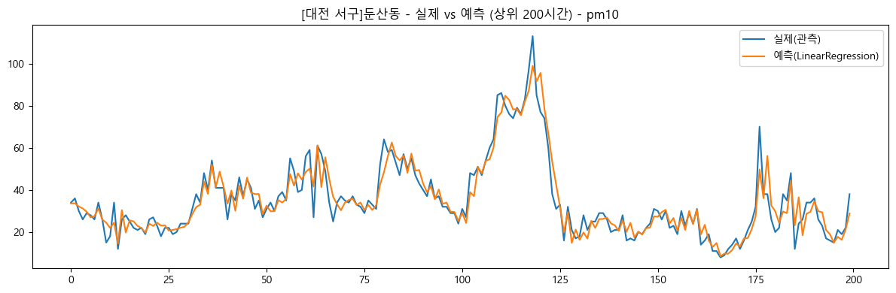
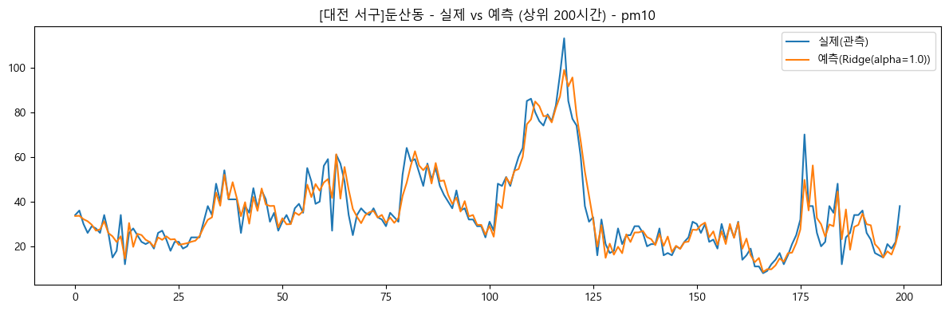
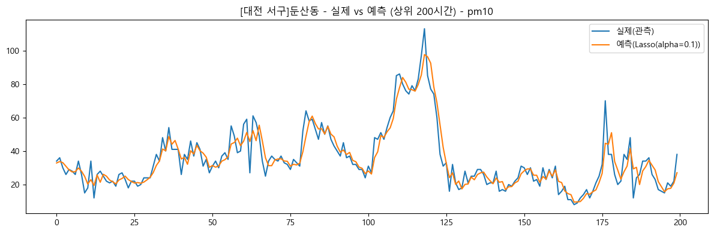
실제 vs 예측 (상위 200시간)
측정소 : [대전 서구]둔산동

Slide 13
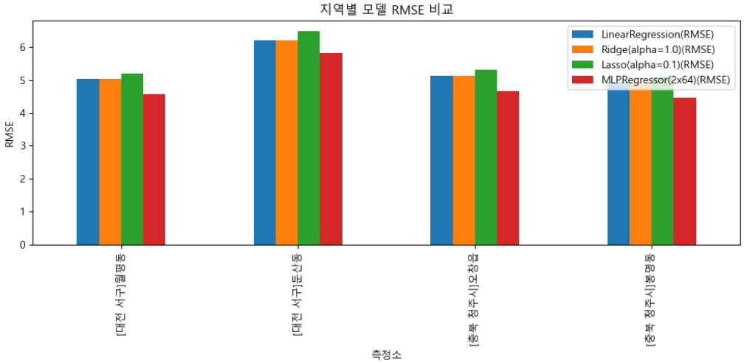
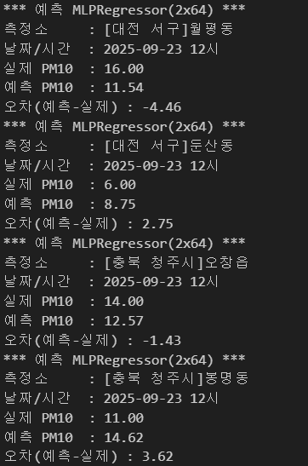
*추가
신경망 기반 회귀모델
사용모델 : sklearn.neural_network.MLPRegressor
구조:
은닉층 2개
각 층 64 노드
활성함수 ReLU
Adam 옵티마이저
early_stopping 사용

Slide 14
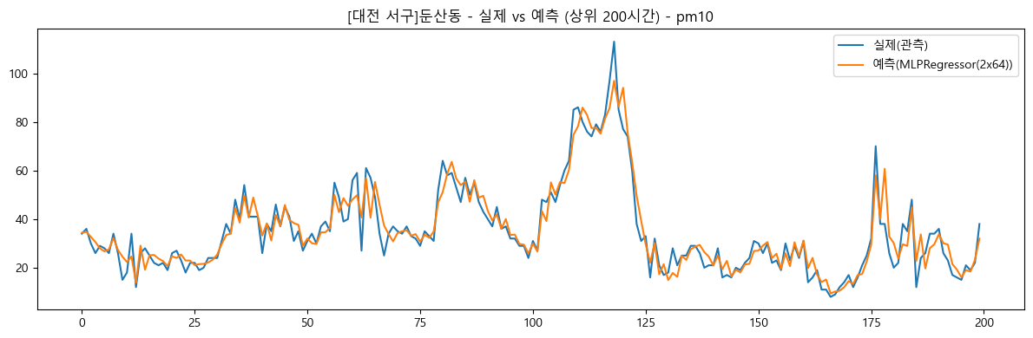
*추가
신경망 기반 회귀모델
사용모델 : sklearn.neural_network.MLPRegressor
구조:
은닉층 2개
각 층 64 노드
활성함수 ReLU
Adam 옵티마이저
early_stopping 사용

Slide 15
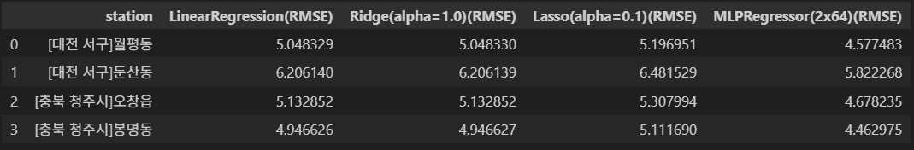
*추가
신경망 기반 회귀모델
MLPRegressor(2×64)(신경망 모델)은 모든 지역에서 가장 낮은 RMSE를 기록하며 최상위 성능을 달성
다만, MLP는 학습 시간이 더 길고 구조가 복잡하며 과적합 위험성을 가진다는 점에서, 선형 모델 대비 실용성에 대해 판단할 필요
하지만 이번 실험에서는 데이터가 충분히 크고 전처리가 잘 이루어져 MLP가 가장 우수한 결과 도출
선형 모델은 안정적이지만, MLP는 지역별 미세먼지의 비선형적 패턴까지 포착하여 최저 RMSE를 달성하며 가장 뛰어난 예측 성능을 보임
선형 모델은 변화폭이 갑자기 튀는 구간을 따라가기 어려우나 MLP는 일부 더 잘 포착

